Slide 1
Introducción a la reingeniería
Reingeniería – universidad politécnica de cancún

Slide 2
¿Qué es la reingeniería de software?
“Modificación de un producto software, o de ciertos componentes, usando para el análisis del sistema existente técnicas de Ingeniería Inversa y, para la etapa de reconstrucción, herramientas de Ingeniería Directa, de tal manera que se oriente este cambio hacia mayores niveles de facilidad en cuanto a mantenimiento, reutilización, comprensión o evaluación.”

Slide 3
¿Por qué es importante aplicar la reingeniería?
La reingeniería nos ayuda a evitar problemas de inestabilidad en las aplicaciones. En muchas ocasiones cuando una aplicación es funcional se ve sometida a múltiples, correcciones, adaptaciones o mejoras, lo que puede llegar a provocar que el sistema pueda producir daños colaterales inesperados.

Slide 4
Ejemplo:
La empresa Refrigeración Industrial de Cancún compro un ERP hace 8 años. Al software se le han ido agregando modificaciones a los módulos originales para adaptarlos a los cambios que requiere la organización. Actualmente tienen problemas con el módulo de contabilidad, ya que con las nuevas leyes fiscales deben hacer cambios nuevamente. Debido a que cada año existen actualizaciones en este departamento, el sistema cuenta con muchos “parches” que están generando cálculos incorrectos. Para este año se plantean hacer un nuevo parche con base en los requerimientos fiscales, ¿será una buena opción?

Slide 5
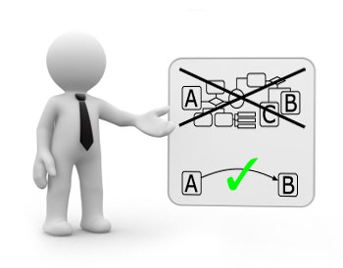
Aunque en el ejemplo anterior lo más fácil sería crear un nuevo parche, entender que ya tienen 8 años haciendo está práctica nos da una idea de que el sistema es cada vez más inestable, por lo que lo más recomendable sería hacer una reingeniería de software.

Slide 6

Beneficios de la reingeniería de software
Pueden reducir los riegos evolutivos de una organización.
Puede ayudar a las organizaciones a recuperar sus inversiones en software.
Puede hacer el software más fácilmente modificable.
Es un catalizador para la automatización del mantenimiento del software.

Slide 7
Factores a considerar en la reingeniería de procesos
• Crear una visión para apoyar el esfuerzo de cambio y comunicarla a toda la organización. • Habilidad para guiar el proceso de reingeniería de acuerdo con una metodología. • Constituir un grupo de trabajo con poder suficiente para liderar el esfuerzo del cambio. •Capacidad para lograr el compromiso de toda la organización. • Administración coordinada del cambio para todas las funciones del negocio que se vean afectadas.

Slide 8
• Constituir un grupo de trabajo con poder suficiente para liderar el esfuerzo del cambio. • Capacidad para lograr el compromiso de toda la organización. • Administración coordinada del cambio para todas las funciones del negocio que se vean afectadas. • Habilidad para analizar el impacto total de los cambios propuestos, para analizar el impacto que tendrán en todas las unidades organizacionales los cambios de cualquier proceso.

Slide 9
• Habilidad para asociar todos los parámetros administrativos (planes, sistemas de información utilizados, organigramas, la declaración de la misión de la empresa, descripción de funciones,...). • Habilidad para vencer la resistencia al cambio.

Slide 10
Economía de la reingeniería de software
La economía de la reingeniería de software nos servirá, para determinar qué hacer con nuestro software:
¿Adquirir uno nuevo?
¿Reconstruirlo?
¿Dejarlo cómo está?

Slide 11
Factores que influyen sobre los costos de reingeniería
Calidad del software: mientras más baja es la calidad del software, más alto es el costo de reingeniería.
Herramientas CASE disponibles: no es recomendable hacer reingeniería de software sin apoyarse en herramientas de software. Sin embargo, la mayoría de las veces se requiere pagar una licencia para utilizarlas.
Amplitud de la conversión de datos: el costo se incrementa a medida que los datos que se reestructurarán durante la reingeniería crecen en volumen.
Disponibilidad de personal experto: si el personal de mantenimiento del sistema no puede participar completamente en la reingeniería será necesario contratar ingenieros de software que invertirán la mayor parte del tiempo tratando de comprender el sistema.

Slide 12
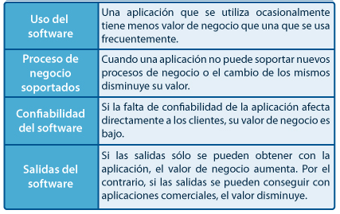
Modelo para justificar la reingeniería

Slide 13
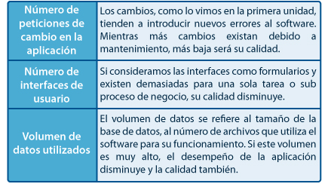

Slide 16
Destrucción creativa: Una de las claves de la reingeniería de procesos es la destrucción creativa, es decir, como lo anterior no funciona, hay que destruirlo, pero siempre de una manera creativa, construyendo nuevos procesos. Aunque supone una destrucción de la aplicación, debe hacerse de manera sistemática con base a los principios de la transformación organizacional. Por supuesto, hay que crear a partir de lo que los clientes desean.

Slide 17
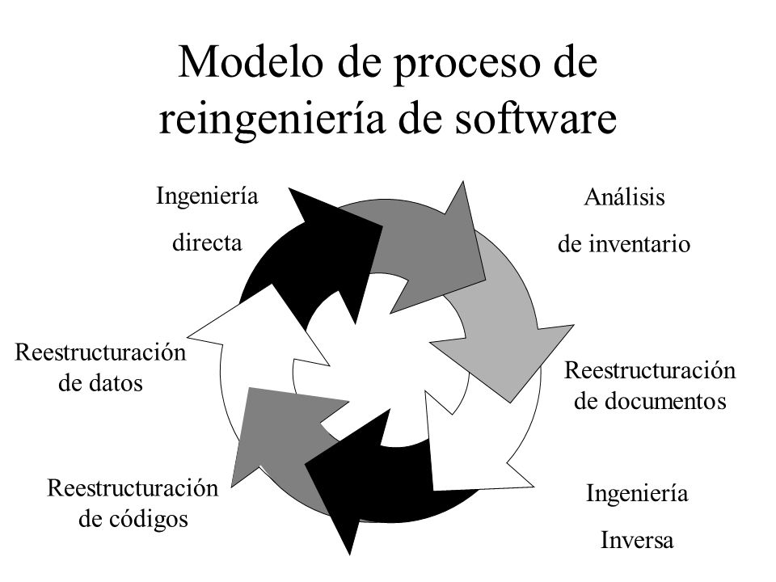
Fases de la reingeniería de software

Slide 18

Análisis de inventario
Todas las organizaciones de software deberían tener un inventario de todas sus aplicaciones. El inventario tal vez no sea más que un modelo en una hoja de cálculo que contenga información que proporcione una descripción detallada (tamaño, edad, importancia para el negocio) de las aplicaciones activas. Para determinar que aplicación o aplicaciones son candidatas a realizar reingeniería es necesario ordenarlas en función de su importancia para el negocio, longevidad y mantenibilidad

Slide 19
Reestructuración de documentos
En muchas de las ocasiones la documentación del software de la empresa es mínima o nula. Esta puede ser una situación que ponga al equipo de reingeniería en duda con respecto a que decisión se tomará.
¿Se desarrollará la documentación de todo el sistema desde cero?
¿Se documentarán únicamente los módulos que se tocaron?
¿Se documentará todo el sistema pero solamente en simplificado?

Slide 20

Cualquiera de las opciones anteriores son aceptables. En cada situación el equipo elegirá la que crea más conveniente.

Slide 21
Ingeniería inversa
La ingeniería inversa del software es el proceso de análisis de un programa con el fin de crear una representación o diseño del sistema con el que actualmente se cuenta. Un sistema no será el mismo hoy que hace 8 años, cuando se desarrollo.
En la mayoría de los casos, el programa del cual hay que hacer una ingeniería inversa no es el de otro desarrollo, sino, del propio trabajo de la compañía. Los “secretos” que hay que comprender resultan incomprensibles porque nunca se llegó a desarrollar una especificación

Slide 22
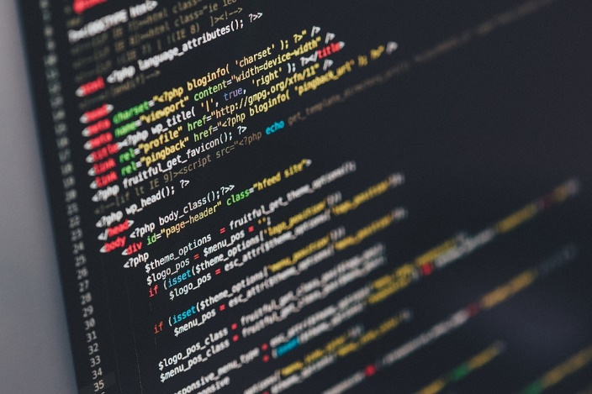
Reestructuración del código
El tipo más común de reingeniería es la reestructuración de código, llevar a cabo esta actividad requiere analizar el código fuente empleando una herramienta de reestructuración, se indican las violaciones de las estructuras de programación y entonces se reestructura el código. El código reestructurado resultante se revisa y se comprueba para asegurar que no se hayan introducido anomalías. Se actualiza la documentación interna del código.

Slide 23
Algunas de las herramientas de reingeniería para los lenguajes más comunes son:
Java: Xrefactory, RefactorIT, jFactor, IntelliJ IDEA.
C++: CppRefactory, Xrefactory.
C#: C# Refactory Tool, C# Refactory.

Slide 24
Reestructuración de datos
La reestructuración de datos es una actividad de reingeniería a gran escala. En la mayoría de los casos, la reestructuración de datos comienza con una actividad de ingeniería inversa. La arquitectura de datos actual se analiza con minuciosidad y se define los modelos de datos necesarios, se identifican los objetivos de datos y los atributos, y después se revisa la calidad de las estructuras de datos existentes. Básicamente se revisa que el flujo del programa sea el adecuado.

Slide 25
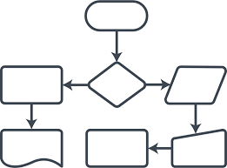
Genera el diseño que produzca la misma función del programa pero con mayor calidad. El objetivo es tomar una porción del código y derivar el diseño de procedimientos que concuerden con la filosofía del mismo.

Slide 26
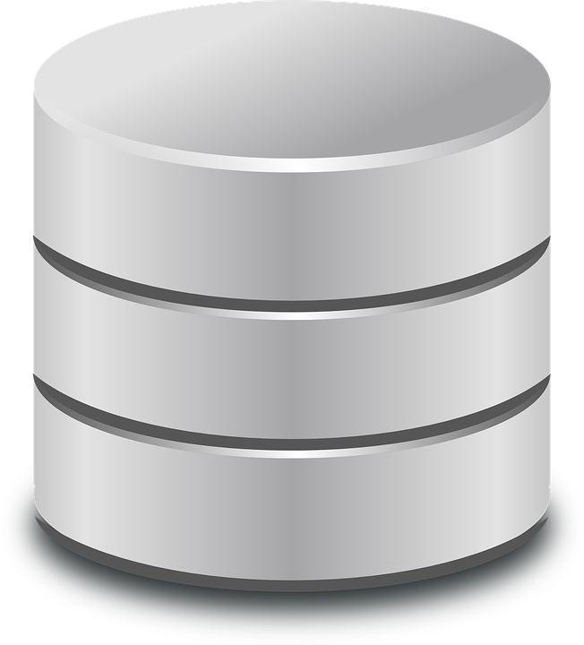
Ejemplo:
Una agencia de viajes cuenta con sus sistema de consulta de información de paquetes vendidos. Actualmente el reporte de “consulta de viajes” es demasiado lento, por lo que el desarrollador se dio a la tarea de buscar el problema y se encontró que el problema venía de la consulta que se hace a la base de datos.

Slide 27
ruta
noOrigen: int autoincrementable not null
descripcionOrigen: varchar(45) not null
paisOrigen: varchar(45) not null
noViaje: int not null
El reporte se genera de las siguientes tablas:
El script de la consulta es el siguiente:
Select v.coViaje, r.noOrigen, v.fecViaje
from ruta r
inner join viaje v on r.noViaje = r.noViaje
where v.coViaje > 5000 and r.descripcionOrigen like “%E%”
Esta consulta actualmente tarda entre 12 y 15 minutos debido a la cantidad de información consultada.
viaje
noViaje: int autoincrementable not null
coViaje: float not null
fecViaje: date not null

Slide 28
Ingeniería directa
La ingeniería directa no solo recupera la información de diseño a partir del software existente, también utiliza esta información para alterar o reconstruir el sistema existente con la finalidad de mejorar su calidad global. En la mayoría de los casos el software sometido a reingeniería vuelve a implementar la función del sistema existente y también añade nuevas funciones o mejoras.
Este tipo de ingeniería aplica en casos donde el equipo desarrolla o encuentra algún motor de reingeniería automatizado donde el motor analiza, el software antiguo y lo reestructura de tal forma que el sistema siga realizando sus funciones normales.

